Slide 1
Кубановедение.
Проект: «Имя героя - школе»
Учитель начальных классов Бугаева Наталья Ивановна
МБОУ СОШ № 13 станица Привольная Каневской район

Slide 2
Цели и задачи
Цель проекта: | на основе анализа документальных и архивных источников, поисковых материалов, изучить жизнь и подвиг дважды Героя Советского Союза Хрюкина Тимофея Тимофеевича.
Задачи проекта | 1. Изучить документы, хранящиеся в школьном музее.
 | 2. Собрать сведения о жизни и подвиге Т. Т. Хрюкина.
 | 3. . Привлечь внимание сверстников к изучению истории Родины
Область применения проекта (НОО, ООО, СОО) | НОО
Возраст обучающихся, для которых может быть использован проект | 8-12 лет

Slide 3
Ожидаемые результаты, основные знания, умения и навыки, характеризующие результативность усвоения материала
Применение метода виртуальной экскурсии на уроках будет способствовать эффективному формированию у обучающихся личностных, регулятивных, познавательных и коммуникативных универсальных учебных действий (УУД) как основы умения учиться:
1. В сфере личностных УУД: | личностное самоопределение, ценностно-смысловую ориентация учащихся и нравственно-этическое оценивание
2. В сфере регулятивных УУД: | целеполагание, планирование, корректировка плана
3. В сфере коммуникативных УУД: | умение вступать в диалог и вести его, различия особенности общения с различными группами людей
4. В сфере познавательных УУД: | -умение применять информацию для решения практических задач; - умение адекватно, осознанно строить устное высказывание

Slide 4
Маршрутный лист
Перечень объектов
1. | Школьный музей
2. | Жизнь и подвиги Хрюкина Т.Т.
3. | Школа имени дважды Героя Советского Союза Хрюкина Т. Т.
4. | Дети, внуки и правнуки Хрюкина Т.Т.

Slide 5
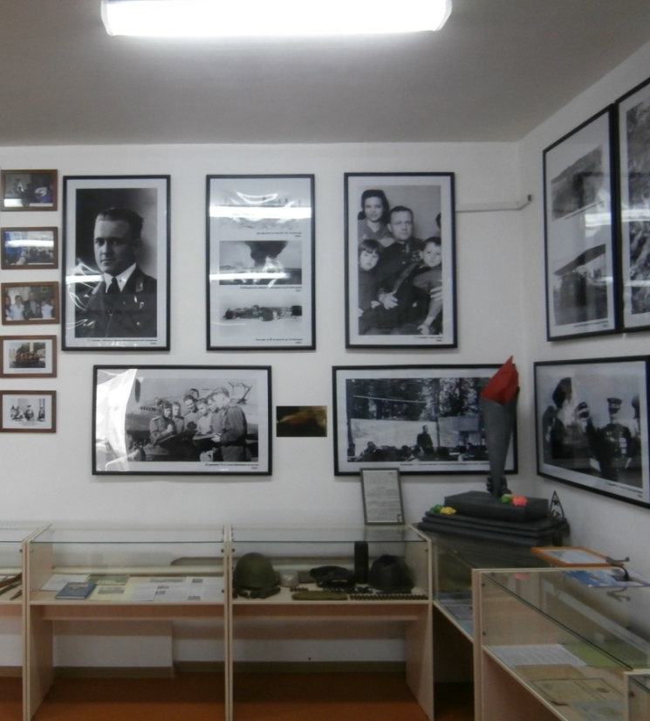
Школьный музей
Изображение
30 апреля 2013 года был открыт школьный музей « Памяти начало» имени дважды Героя Советского Союза Т. Т. Хрюкина, на открытии которого присутствовали: сын - Андрей Тимофеевич, внук - Тимофей Андреевич и правнук- Тимофей Тимофеевич.
5мая 2015 года дочь – Наталья Тимофеевна и сын – Андрей Тимофеевич передали копии документов, макеты 18 наград своего отца и личные вещи.

Slide 6
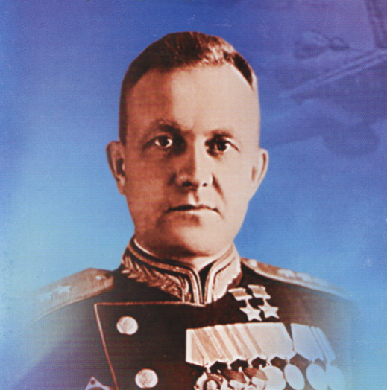
Жизнь и подвиги героя.
Родился Тимофей Хрюкин 21 июня 1910 года в Ейске.
Его отец Тимофей Ефимович был извозчиком, каменщиком,
зимой сапожничал. Мать Наталья Арсентьевна работала
прачкой в солдатских казармах. Жили очень бедно. В
1918-м перебрались в станицу Привольную. В годы
Гражданской войны юный Тимофей Хрюкин батрачил, в том
числе и за пределами родного края. Все эти скитания привели
его в колонию для беспризорников, где он освоил профессию
молотобойца. В 1922-м возвратился домой в Привольную.
Тимофей был секретарём станичной комсомольской ячейки,
затем секретарём райкома комсомола. В 1930-м он по
Комсомольской путёвке приехал в Краснодар, где поступил на
рабфак. В 1932 году Тимофей Хрюкин становится курсантом
Луганской военной авиашколы пилотов и в 1936-м среди других
Советских добровольцев он сражается за республиканскую
Испанию. За уничтожение японского авианосца Хрюкин
получил свою первую Золотую Звезду Героя Советского Союза,
а вторую Золотую Звезду за Сталинградскую битву. Умер
Тимофей Тимофеевич 19 июля 1953 г. в Москве.
Изображение

Slide 7
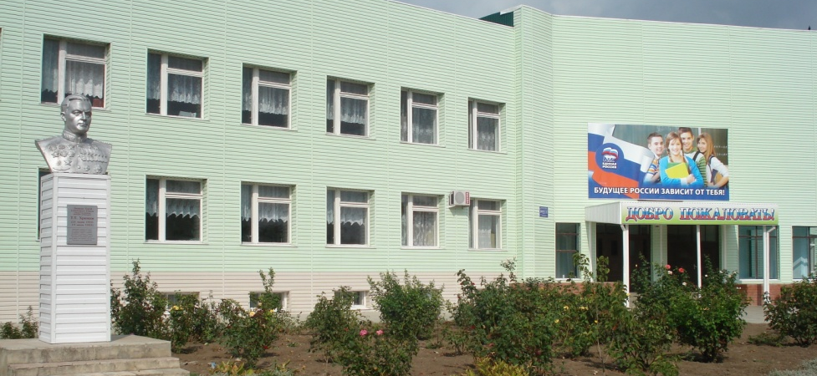
Школа имени дважды Героя Советского Союза Хрюкина Т. Т.
В октябре 2006 года школе, построенной на улице Хрюкина, присвоено имя великого полководца - - дважды Героя Советского Союза Т. Т. Хрюкина, семья которого долгое время жила в станице. Бюст Т. Т. Хрюкину установлен около школы в 1986 году. На его открытие приезжал сын дважды Героя Советского Союза Т. Т. Хрюкина.

Slide 8
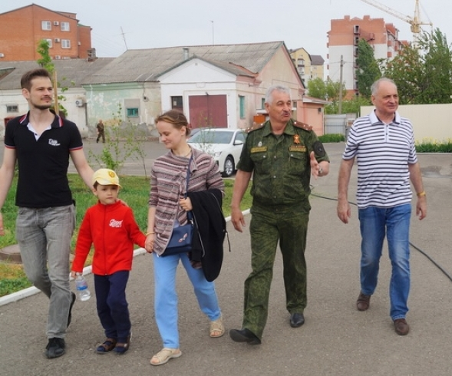
Дети, внуки и правнуки Хрюкина Т Т.
Семья Хрюкиных часто приезжает в станицу
Привольную. Вот и 7 мая 2018г. в они вновь
побывали у нас в гостях. Сын Тимофея
Тимофеевича Хрюкина дважды Героя Советского
Союза, нашего земляка, чьим именем названа одна
из улиц станицы и МБОУ СОШ № 13 , Андрей
Тимофеевич Хрюкин с сыном Тимофеем
Андреевичем, его женой Еленою Юрьевной и их
сыном Тимофеем Тимофеевичем — полным
тезкой своего прадедушки.

Slide 9
Анализ результатов
Рефлексия (функции):
коммуникационная | обмен мнениями о новой информации
информационная | приобретение нового знания
мотивационная | побуждение к дальнейшему расширению информационного поля
оценочная | соотнесение новой информации и имеющихся знаний, выработка собственной позиции, оценка процесса

Slide 10
Список использованных источников и литературы:
1. САЙТ ЛИТЕРАТУРНАЯ КОПИЛКА КАНЕВЧАН
БЛОГ МЕЖПОСЕЛЕНЧЕСКОЙ ЦЕНТРАЛЬНОЙ БИБЛИОТЕКИ КАНЕВСКОГО РАЙОНА.
2. ДОКУМЕНТЫ ИЗ АРХИВА ШКОЛЬНОГО МУЗЕЯ.

